Slide 1
基于机器学习的 镍基单晶高温合金材料 数据分析方法研究
上海大学 刘悦、施思齐、鲁晓刚等
2019年7月4日星期四

Slide 2
工作亮点
亮点—“基于机器学习的镍基单晶高温合金的数据关联分析”
1、建立了面向镍基单晶高温合金的数据库，构建了“文献（专利）—数据—方法—科研人员（机构）”之间的关联关系，使得数据可扩充、可共享、可溯源，保证数据的真实性；
2、提出了一套面向镍基单晶高温合金的数据关联分析方法
（1）提出了结合基于加权评分的领域专家知识的多层级特征选择方法，分析了镍基单晶高温合金内禀属性与属性以及性能之间的定量关系
（2）提出了结合材料多尺度属性的分而治之的机器学习方法，精准高效地预测镍基单晶高温合金蠕变断裂寿命
3、基于此，研发了面向镍基单晶高温合金的数据关联分析平台

Slide 3
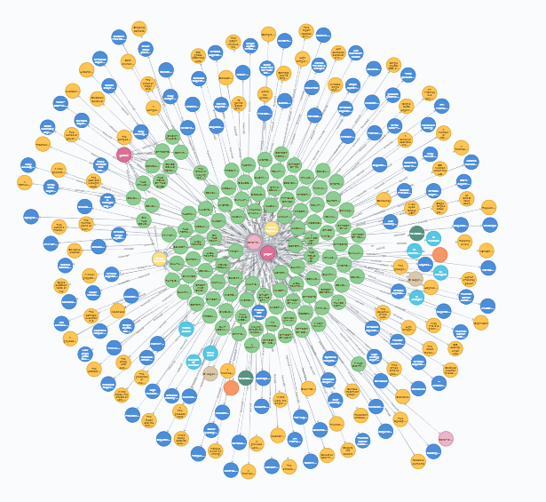


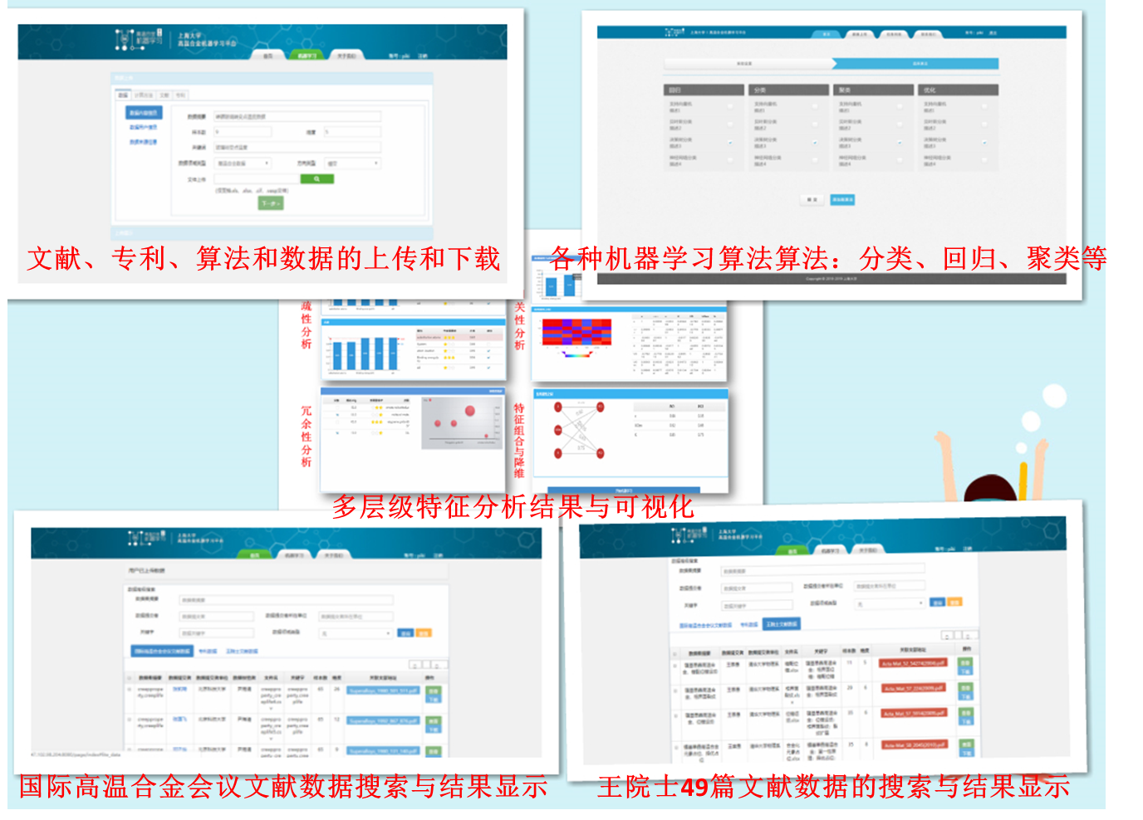

“一个数据一个平台” —高温合金数据库和关联分析平台的建立
数据来源
数据库
数据关联分析
文献信息1337条
①王院士49篇
文献
数据分类
数据存储
蠕变专利
数据266条
镍基高温合金数据库
15557条
构建
②国际高温合金会议文献1258篇
文献、专利-数据-科研人员、机构关联网络
国际高温合金会议数据12382条
关联分析
③蠕变专利
30篇
…
科研人员和机构信息1337条
④国际期刊
文献60篇
王院士文献数据235条
高温合金机器学习平台
http://47.102.98.204:8080/
特色：结构化、易扩充、可追溯源头、共享性好

Slide 4
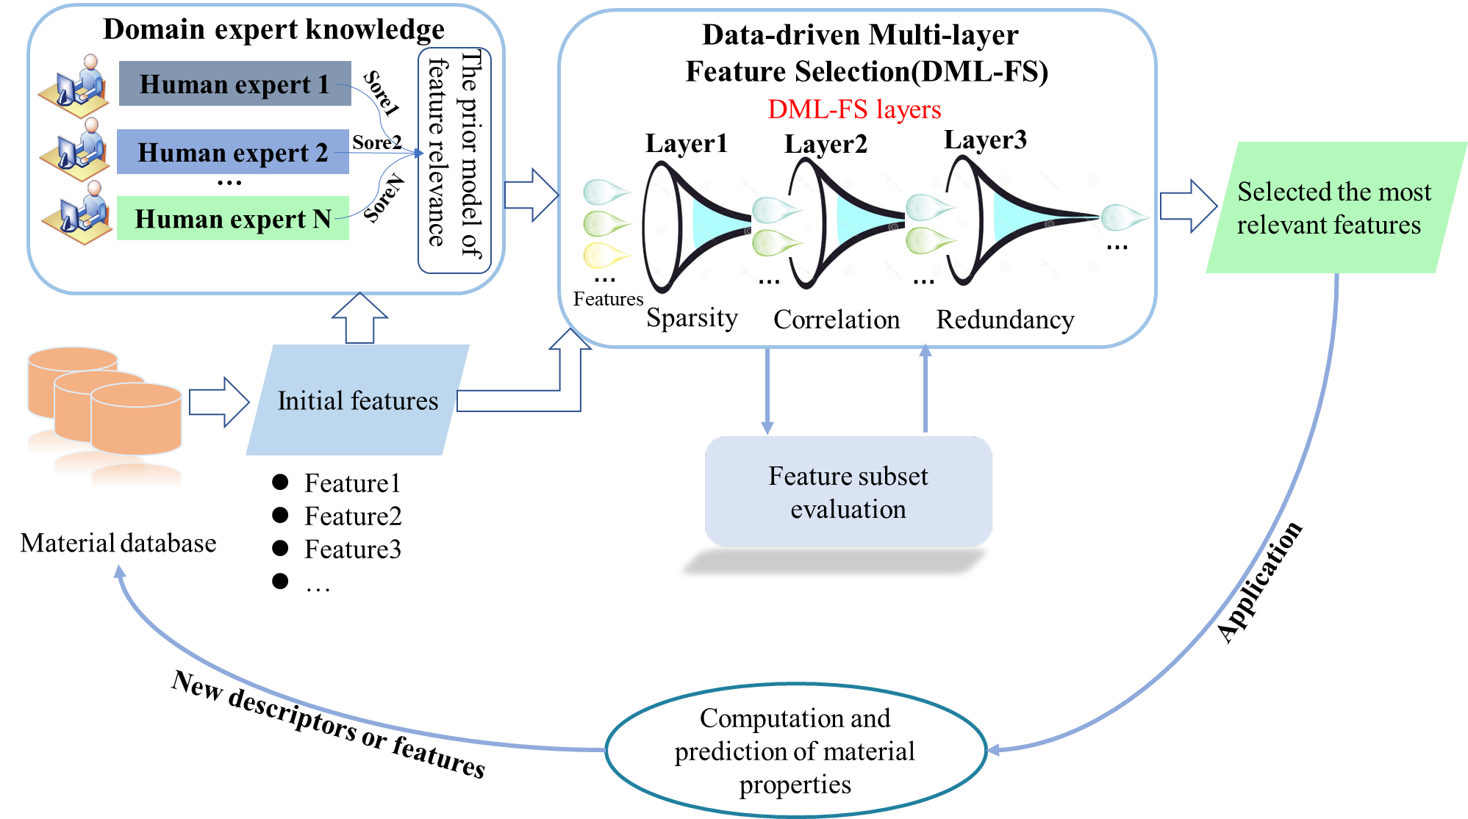
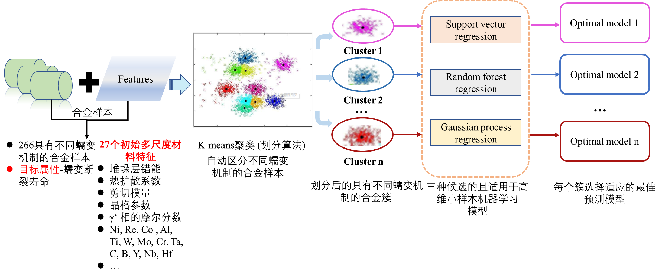
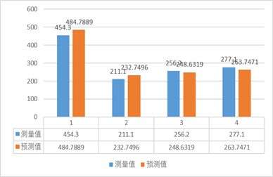
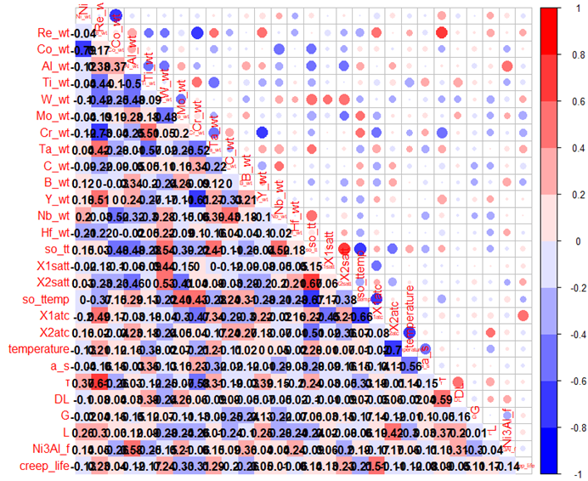
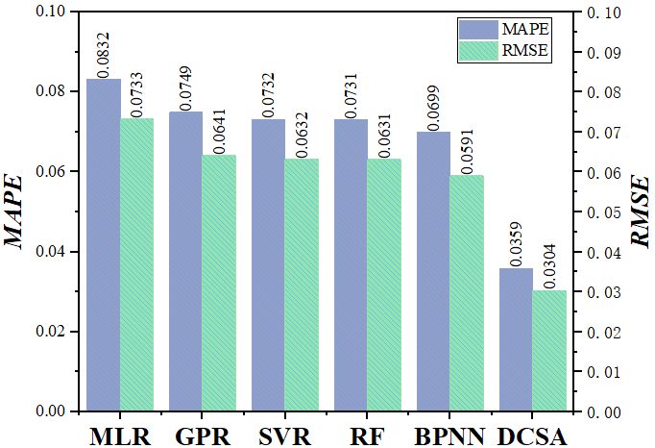
“一套数据关联分析方法” —高温合金数据关联分析方法的研究
数据关联分析方法
①结合基于加权评分的领域专家知识的多层级特征选择方法
②结合材料多尺度属性的
分而治之的机器学习方法
蠕变性能数据关联分析和预测结果
我们的方法能够定量分析和研究成分-结构-工艺-蠕变性能之间的关联，例如我们发现Ni、Re、W、Ta、Al、Cr、Co元素、二阶段时效处理时间等因素与蠕变性能之间存在密切的关联关系，Re和Ru、Ni和Co之间存在较强的协同效应。
我们的方法仅根据化学成分、试验条件、热处理工艺和微观结构参数等初始信息，只需进行少量的实验和测量，大大加快了蠕变断裂寿命的预测，这对于减少合金设计的时间和成本具有重要意义。

Slide 5
谢谢！

